Slide 1
Sicherheit bei
Extremwettereinsätzen
der Feuerwehr
Medienpaket der Feuerwehr-Unfallkassen zum Medienprogramm „Blickpunkt Feuerwehr-Sicherheit“
Ausgabe 2025

Slide 2
Inhaltsverzeichnis
1. Gefährdungsbeurteilung
2. Extremwetterlagen
3. Hochwasser
4. Stürme
5. Vegetationsbrände
6. Tiere und Insekten
7. Impfungen
8. Weiterführende Informationen
9. Zusammenfassung
06.10.2025

Slide 3
1. Gefährdungsbeurteilung
Ursache für die Entstehung von Unfällen ist das unkontrollierte Freiwerden von Energie beim Zusammentreffen von Mensch und Gefahrenquelle.
Nach DGUV Vorschrift 1 „Grundsätze der Prävention“ bzw. Arbeitsschutz- gesetz (ArbSchG) hat der Unternehmer oder die Unternehmerin (Träger oder Trägerin der Feuerwehr) eine Gefährdungsbeurteilung durchzu-führen.
Für die Gefährdungsbeurteilung in der Feuerwehr können u. a. die
DGUV Information 205-010 „Sicherheit im Feuerwehrdienst“,
DGUV Information 205-014 „Auswahl von persönlicher Schutzausrüstung für Einsätze bei der Feuerwehr“ und
DGUV Informationen 205-021 „Leitfaden zur Erstellung einer Gefährdungsbeurteilung im Feuerwehrdienst“
herangezogen werden.
3
06.10.2025

Slide 4
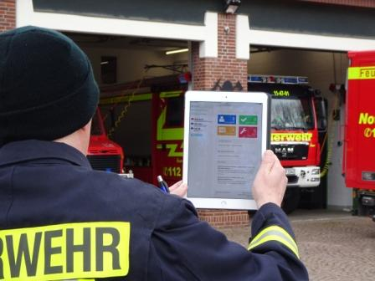
1. Gefährdungsbeurteilung
Die Gefährdungsbeurteilung
ist das zentrale Instrument zur Ermittlung von Gefährdungen und Belastungen für die Feuerwehrangehörigen zur Abschätzung des davon ausgehenden Risikos
hat das Ziel, geeignete Maßnahmen gegen das Wirksamwerden der Gefahren / Belastungen einzuleiten
ist ein Verfahren zur Beurteilung von Gesundheits- und Sicherheitsgefährdungen im Feuerwehrdienst
ist eine rechtliche Verpflichtung des Unternehmers / der Unternehmerin
Zusätzlich stellt die kostenlose Software
„Gefährdungsbeurteilung Online“ ein
Hilfsmittel zur Gefährdungsanalyse dar.
4
06.10.2025

Slide 5

Gefährdungsbeurteilung (Ablauf)
Festlegen der Betrachtungseinheiten
Ermittlung der Gefährdungen
Risikobeurteilung
Ableiten von Schutzzielen
(Festlegung des Restrisikos)
Vergleich des Risikos mit dem Restrisiko
und Auswahl von Maßnahmen
Durchführung der Maßnahmen
Dokumentation der Ergebnisse der
Gefährdungsbeurteilung und der
ergriffenen Maßnahmen
Kontrolle der Wirksamkeit der Maßnahmen
und „Nachjustierung“
5
06.10.2025

Slide 6
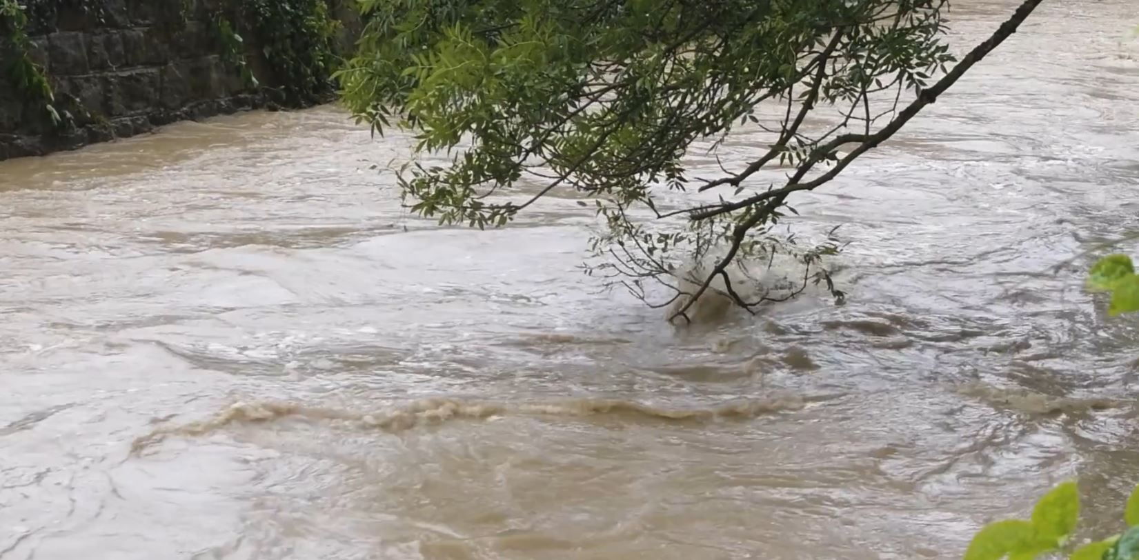
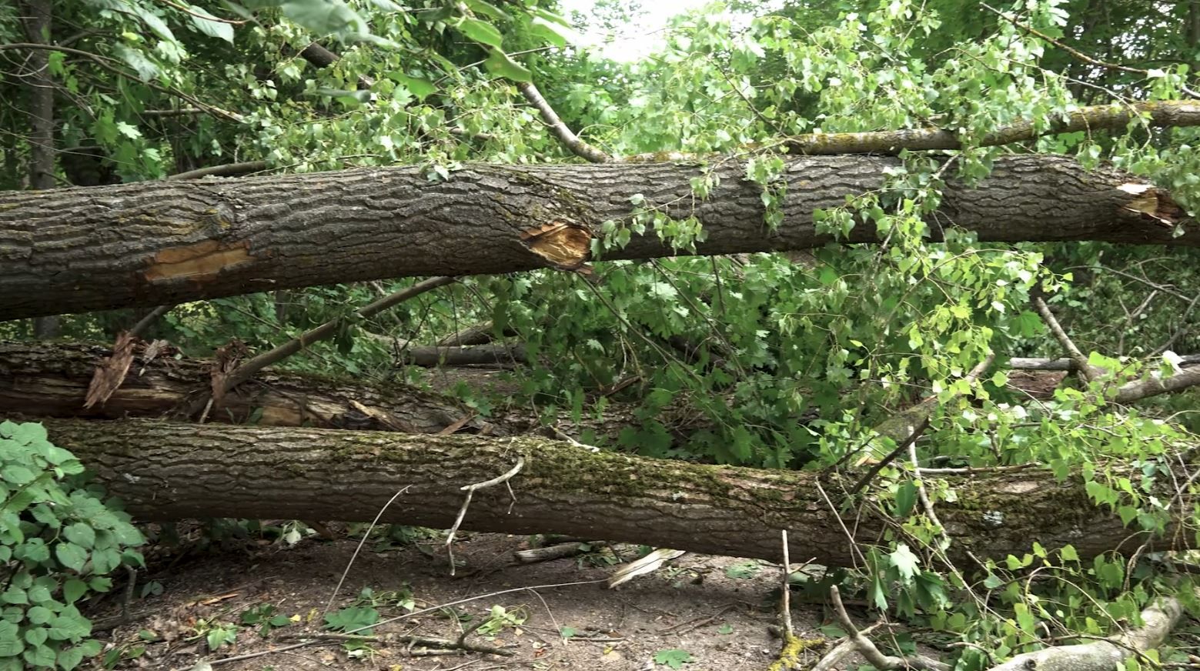
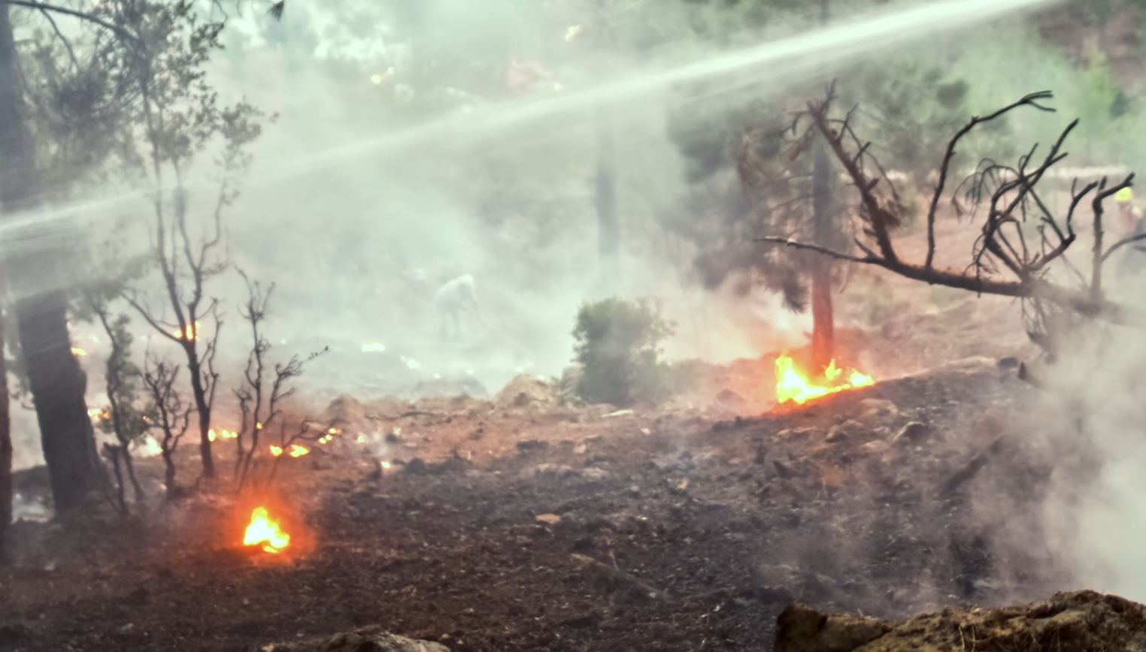
2. Extremwetterlagen
Hochwasser
Ursachen, Entstehung,
Sicherheitsmaßnahmen,
Verhaltensregeln
Stürme
Gewitter, Unwetter, Starkregen,
Überflutungen, umgestürzte Bäume,
Baumbeseitigung
Vegetationsbrände
Temperaturen, Wald- / Flächenbrände,
Persönliche Schutzausrüstung,
Versorgung, Verantwortung
6
06.10.2025

Slide 7
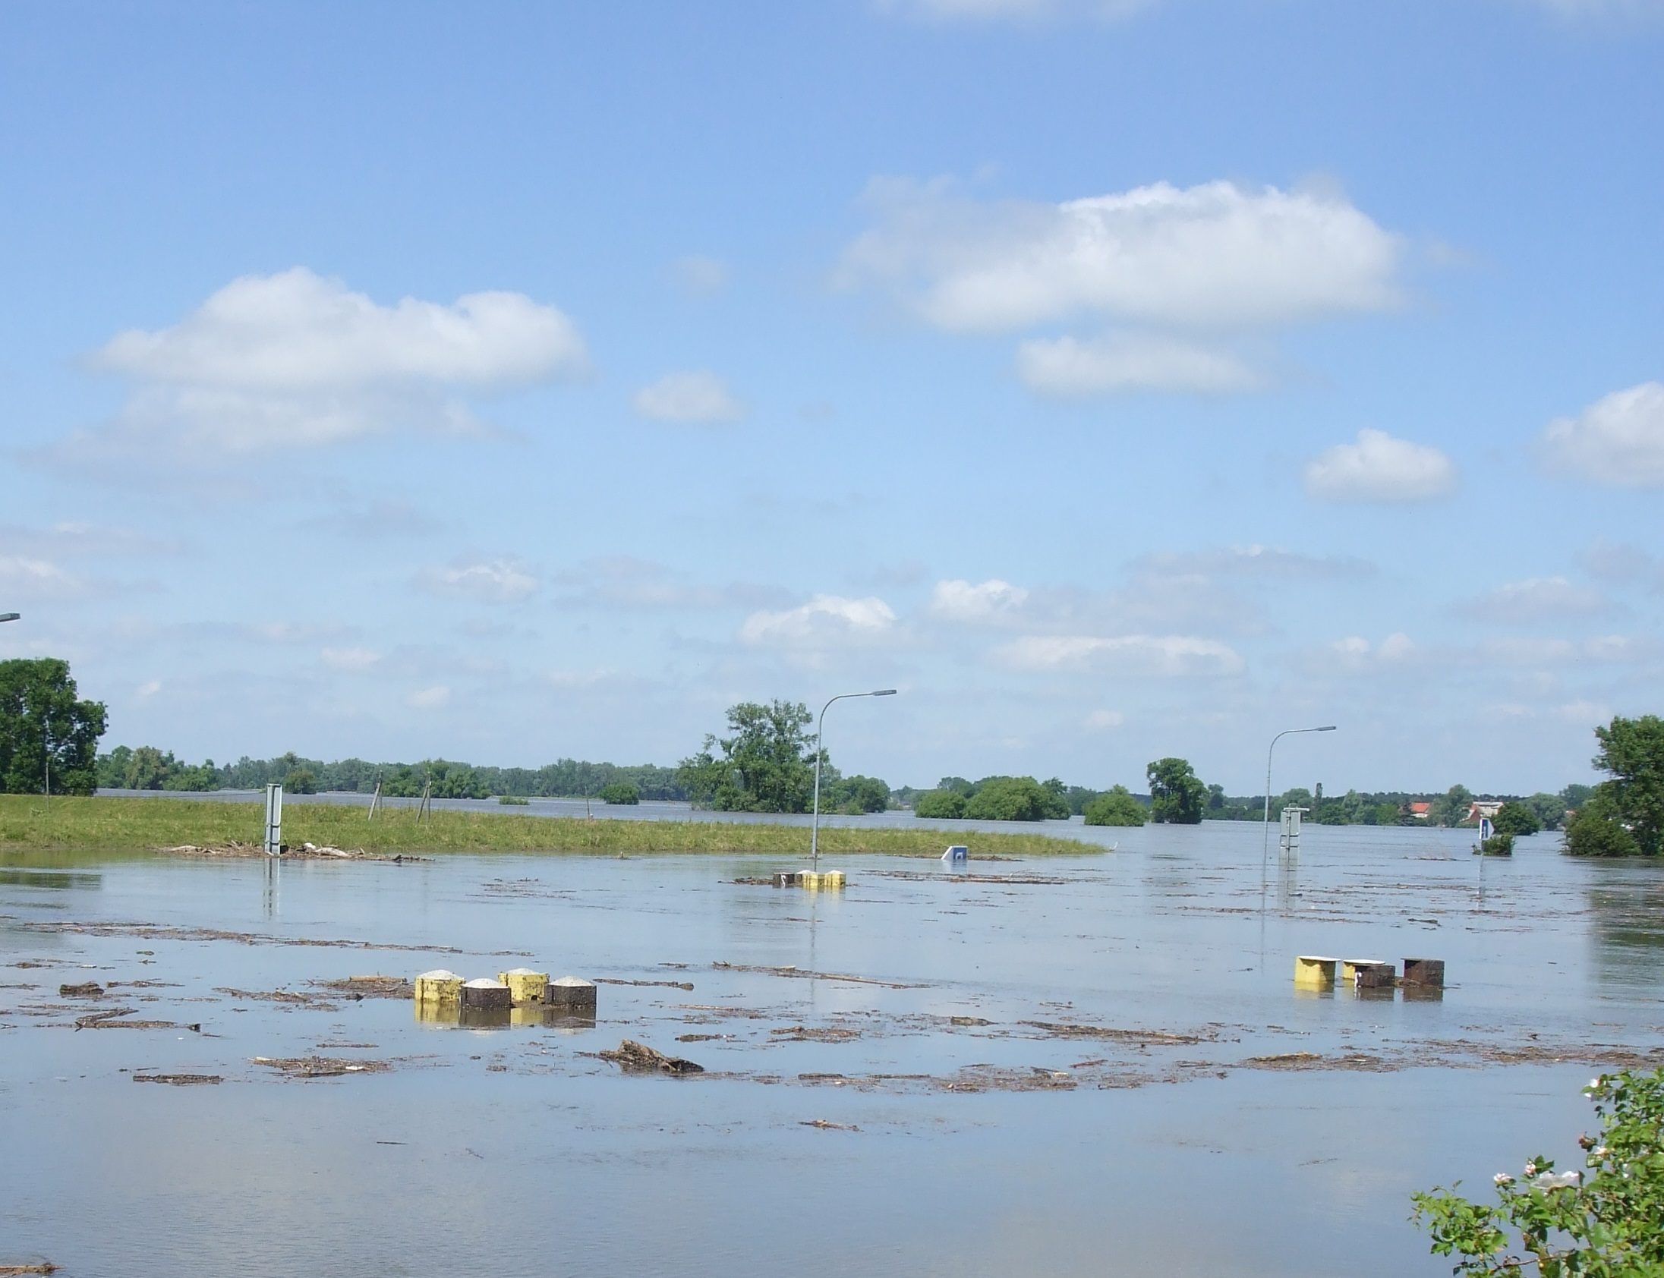
3. Hochwasser
Eine Hochwasserlage ist ein dynamisches Ereignis, daher ist es sehr wichtig, regelmäßige Lageerkundungen und Kontrollen durchzuführen, um Veränderungen und Gefahrenquellen zu ermitteln.
Für eine effektive Unfallverhütung müssen Gefahren für die Einsatzkräfte so gering wie möglich gehalten werden. Falls das nicht immer möglich ist, müssen die Gefahrenbereiche gekennzeichnet und die Einsatzkräfte entsprechend eingewiesen werden.
Hochwasserlagen können ihre Tücken haben.
Daher gilt in jedem Fall:
Sicherheit und Eigenschutz gehen
immer vor!
7
06.10.2025

Slide 8
3. Hochwasser
Sicherheitsmaßnahmen und Verhaltensregeln
Die Einsatzkräfte sind in Abhängigkeit von der Länge und der Intensität des Einsatzes regelmäßig abzulösen, um ausreichende Pausen zu ermöglichen.
Bei schweren körperlichen Belastungen droht die Gefahr der früh-zeitigen Erschöpfung, daher sollte immer ausreichend getrunken und gegessen werden.
Je nach Art des Einsatzes ist eine geeignete persönliche Schutzaus-rüstung auszuwählen und korrekt zu tragen. Dabei ist auch an die Vorbildwirkung zu denken.
Speziell bei längerer Sonneneinstrahlung ist unbedingt Hautschutz und Kopfschutz zu benutzen.
An den Schutz vor Insekten wie z. B. Zecken, Bienen, Mücken, sowie Eichen- und Kiefernprozessionsspinnern ist zu denken.
Nach Möglichkeit ist der Kontakt mit kontaminiertem Wasser zu ver-meiden, um Hautreaktionen, Ausschläge u. ä. auszuschließen.
8
06.10.2025

Slide 9
3. Hochwasser
Sicherheitsmaßnahmen und Verhaltensregeln
Entsprechender Impfschutz, z. B. gegen Hepatitis, kann erforderlich sein. Ist bekannt, dass Feuerwehrangehörige keinen ausreichenden Impfschutz gegen Hepatitis aufweisen, sollten diese für bestimmte Tätigkeiten wie bei einem Hochwassereinsatz in kontaminierten Bereichen oder mit unmittelbarem Kontakt zu Verletzten nicht eingesetzt werden.
Die grundsätzlichen Hygienemaßnahmen (z. B. gründliches Waschen vor der Nahrungsaufnahme) sind einzuhalten.
Bei der Rettung von Tieren sind die Stressreaktionen und die damit verbundenen unvorhersehbaren Bewegungen der nervösen Tiere nicht zu unterschätzen. Daher vorzugsweise erfahrene Einsatzkräfte einsetzen oder Spezialkräfte anfordern.
Schweres Heben und Tragen beim Befüllen und beim Transport von Sandsäcken, speziell über längere Strecken und einen längeren Zeitraum, sind zu vermeiden.
9
06.10.2025

Slide 10
3. Hochwasser
Sicherheitsmaßnahmen und Verhaltensregeln
Überflutete und unbekannte Bereiche in Ufernähe sind nur mit größter Vorsicht zu betreten, da hier z. B. viele Unebenheiten, Löcher oder spitze Gegenstände vorhanden sein können.
Wasser besitzt eine sehr gute elektrische Leitfähigkeit. Dies sollte speziell dort beachtet werden, wo die Gefahr von Stromschlägen auftreten kann, z.B. bei überfluteten Wohnhäusern und Nebenge-bäuden. Stromunfälle sind potentiell lebensgefährlich! Daher ist das entsprechende Gebäude komplett vom Netz zu trennen und die eigene Stromversorgung der Feuerwehr aufzubauen.
Auf Ordnung an der Einsatzstelle achten. Bei komplexen Einsatzlagen werden viele Ausrüstungsgegenstände und Materialien verwendet. Um Stolperstellen und sonstige Gefahren zu vermeiden, sind die Gegen-stände ordentlich und sichtbar zu positionieren bzw. zu lagern.
Auf eine regelmäßige medizinische Betreuung der vor Ort tätigen Einsatzkräfte ist zu achten.
10
06.10.2025

Slide 11
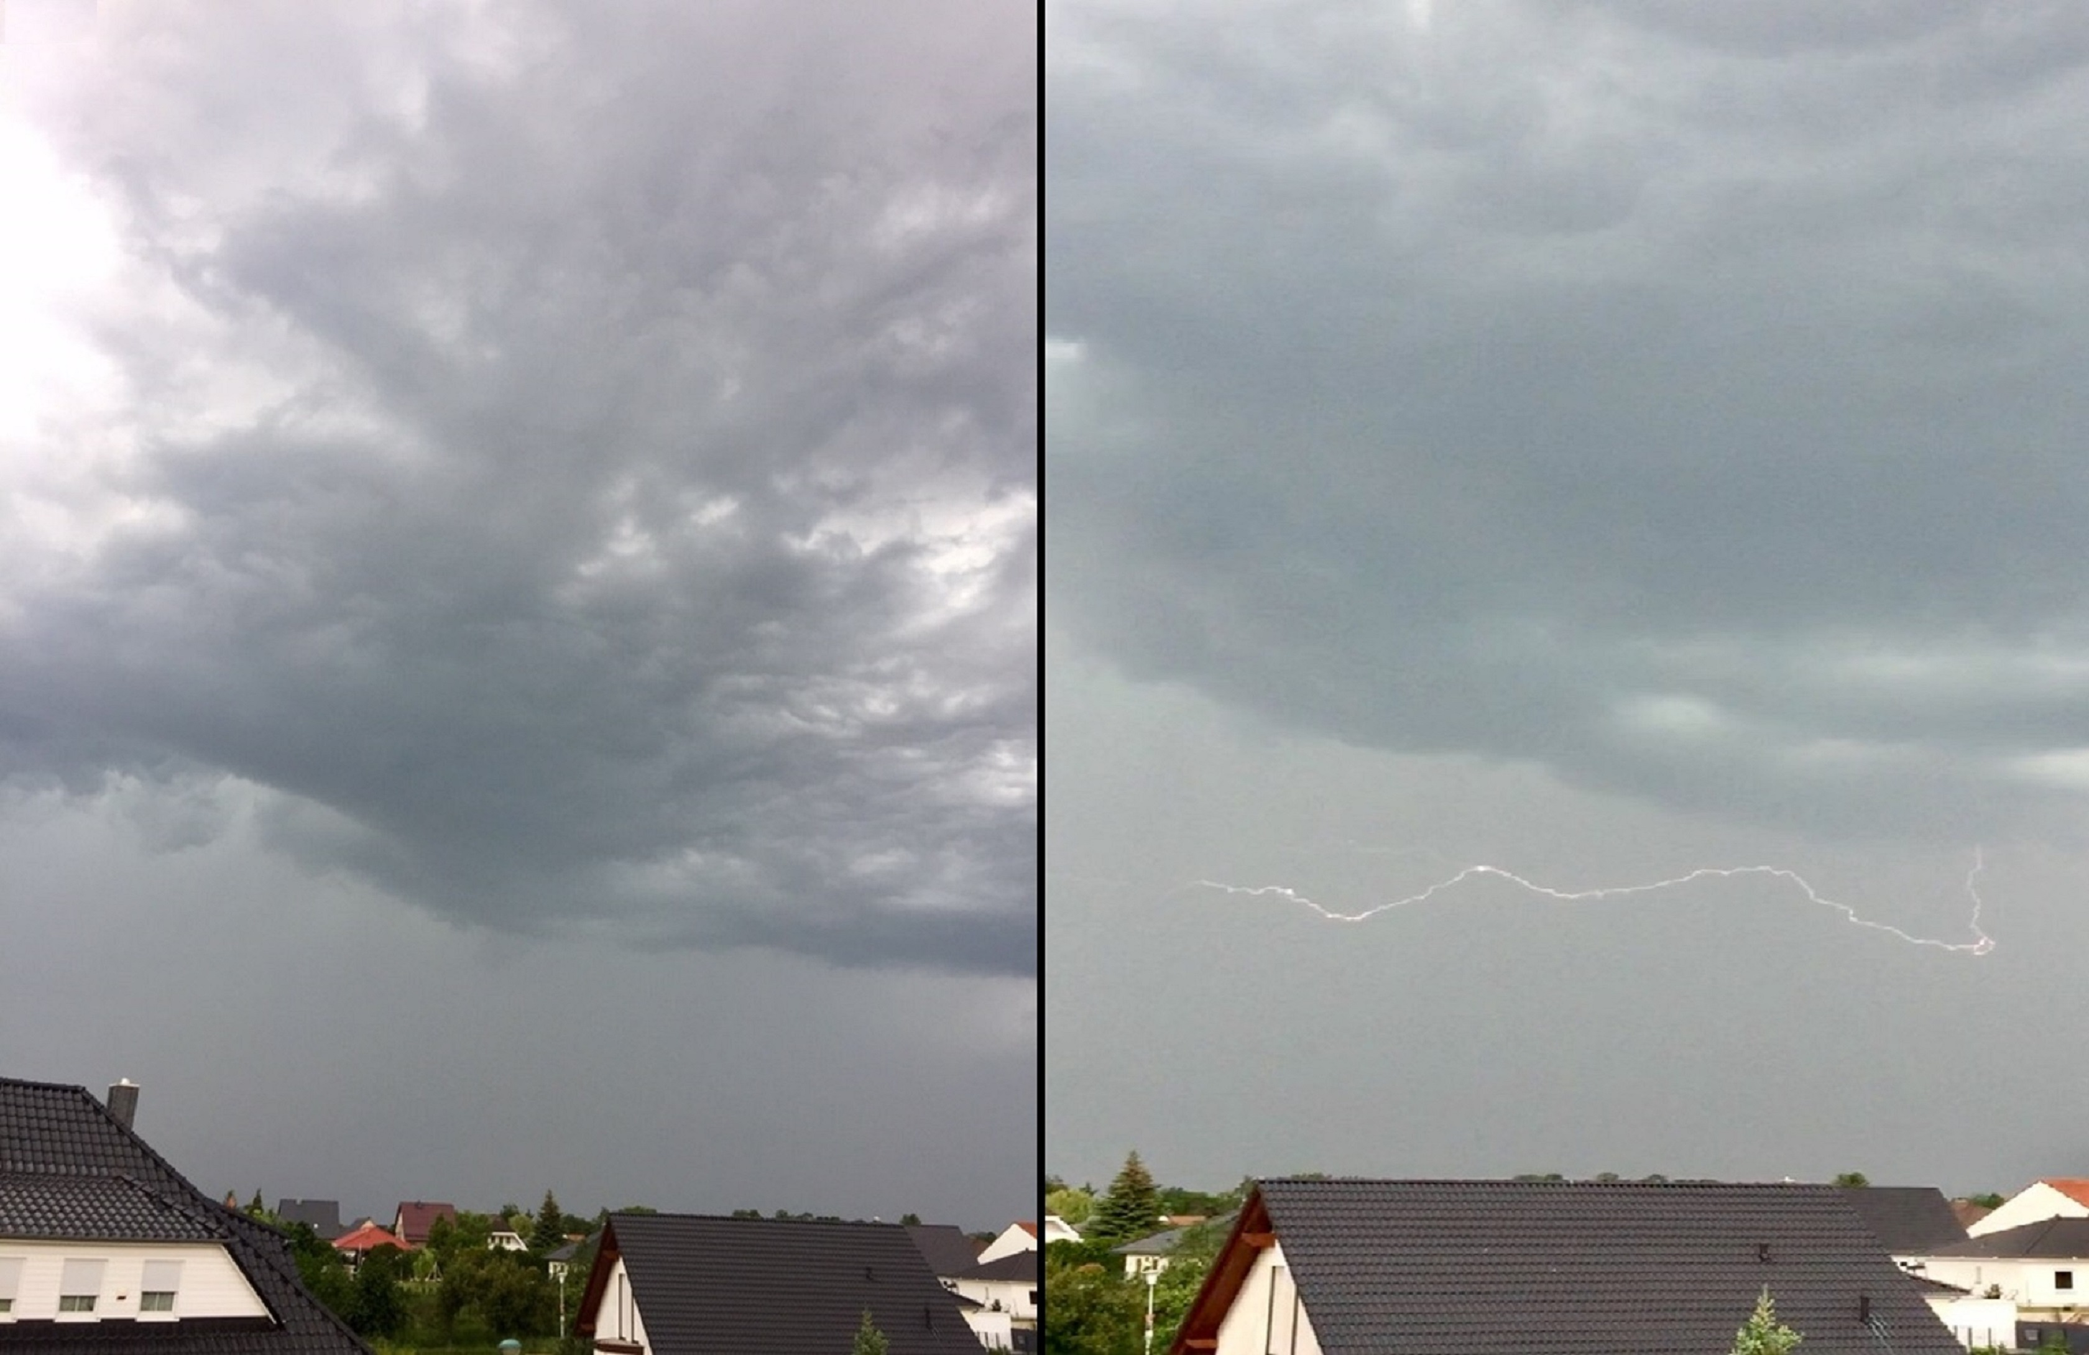
4. Stürme
Gewitter / Unwetter / Starkregen /Überflutungen
Auch Feuerwehrangehörige können Blitz und Donner nur wenig entgegensetzen. Umso wichtiger ist es, sich an allgemein gültige Verhaltensregeln zu halten: Ein respektvoller Umgang mit einem Naturereignis hilft den Feuerwehrdienst sicher zu gestal-ten und die eigenen Feuerwehr-angehörigen zu schützen.
Grundsätzlich gilt, eine Gefährdung der eigenen Mannschaft und der Geräte zur Einsatzerfüllung sollte nach Möglichkeit vermieden werden. Nicht zu unterschätzen ist die Gefahr, während eines Gewitters vom Blitz getroffen zu werden.
11
06.10.2025

Slide 12
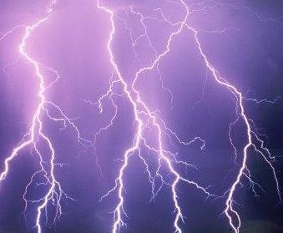
4. Stürme
Verhaltensregeln bei Gewitter
Ist mit einem Gewitter zu rechnen, sollte der Aufenthalt im Freien vermieden werden.
Gebäude mit Blitzschutz und Fahrzeuge mit Metallkarosserie bieten Schutz.
Hat man keine Möglichkeit für einen Unter-schlupf, dann sollte man einen möglichst tiefen Punkt im Gelände aufsuchen.
Bäume sind bei Gewittern extrem blitzschlaggefährdet und somit auch kein geeigneter Regenschutz.
Ein Wald ist kein guter Ort, um sich bei einem Gewitter aufzuhalten. Jederzeit kann der Blitz in einen Baum einschlagen und Gewitterböen können Äste abbrechen lassen. Ganze Bäume können entwurzelt werden.
Zu Metallzäunen, Bäumen, Baumgruppen, Waldrändern einen Mindestabstand von mehreren Metern einhalten.
12
06.10.2025

Slide 13
4. Stürme
Vorsicht beim Durchfahren von überschwemmten Flächen oder Straßen walten zu lassen, gilt sowohl für Fahrten mit privaten Fahrzeugen zum Feuerwehrhaus, als auch für die Fahrten mit dem Feuerwehrfahrzeug.
Befahren Sie keine überfluteten Straßen. Dringt Wasser in den Motorraum, droht erheblicher Schaden.
Steht das Fahrzeug bis zur Ölwanne oder bis über die Räder im Wasser, keinesfalls starten, sondern abschleppen und in der Werkstatt überprüfen lassen.
Grundsätzlich sollten Feuerwehrangehörige überfluteten Bereichen, die oftmals harmlos aussehen, kritisch gegenüberstehen: Unter Wasser können Gefahren lauern.
Auch unkontrolliert ablaufendes Wasser kann für weitere Schäden und Gefahren sorgen. Daher sollten Feuerwehrangehörige besonders bei Überflutungen mit wachsamen Augen die Einsatzsituation betrachten.
13
06.10.2025

Slide 14
4. Stürme
Umgestürzte Bäume / Baumbeseitigung
Führungskräfte müssen abwägen, falls kein Menschenleben in Gefahr ist, ob ein sofortiger Einsatz zu verantworten ist oder nicht. Gründe hierfür können sein, dass z. B.
benachbarte Bäume auf die Einsatzkräfte stürzen können,
Bäume für die Feuerwehr zu groß sind oder zu gefährlich liegen,
auch noch abgebrochene Äste herabgefallen können oder
abgebrochene Kronenteile sich in anderen Bäumen verfangen haben und ebenfalls herunterfallen können.
Wenn der Sturm sich gelegt hat, kann die Gefahr in Ruhe bekämpft werden oder durch andere Kräfte mit geeigneten Geräten (unter Umständen auch mit Hilfe des Technischen Hilfswerks) und weniger Gefahren abgearbeitete werden.
14
06.10.2025

Slide 15
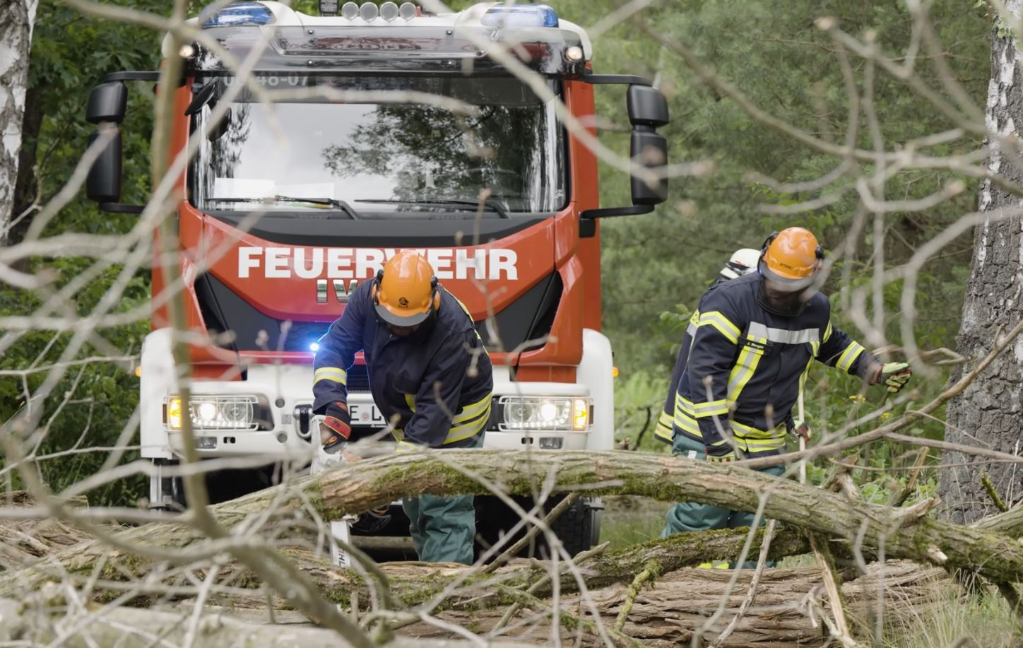
4. Stürme
Umgestürzte Bäume / Baumbeseitigung
Wenn schon Bäume oder Äste abgebrochen sind und ein Sturm noch „wütet“, ist ständig mit umher wehenden Gegenständen zu rechnen.
Diese Gefahren bestehen während der ganzen Zeit bei Stürmen, insbesondere bei plötzlich auftretenden Windböen.
Das Absperren und Sichern der Einsatzstelle und den Einsatz zum gegen-wärtigen Zeitpunkt unter bestimmten Umständen für beendet zu erklären, ist auch eine Hilfe zur Gefahrenbeseitigung.
15
06.10.2025

Slide 16
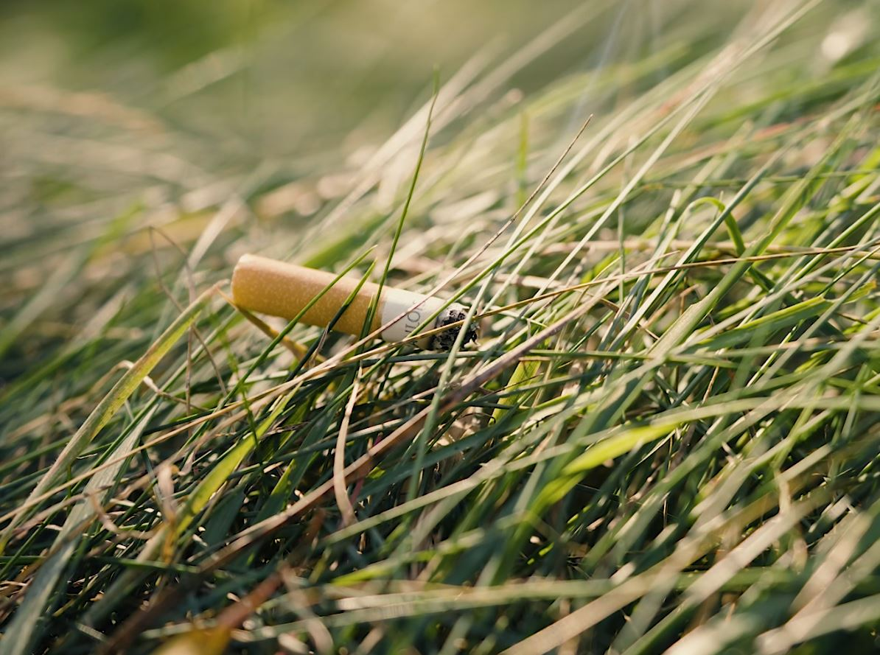
5. Vegetationsbrände
Mit Beginn der warmen Jahreszeit und speziell in den Sommermonaten kommt es wieder verstärkt zu Wald- und Flächenbränden.
Diese entstehen einerseits durch natürliche Bedingungen wie Blitz-schläge und Selbstentzündung während langanhaltender Wärme- bzw. Trockenperioden, aber auch durch Brandstiftung und Fahrlässigkeit von Waldbesuchern und Autofahrern, weil
z. B. glimmende Zigarettenreste weg-
geworfen wurden.
Ca. 95 Prozent dieser Brände
werden durch menschliche
Tätigkeiten verursacht
16
06.10.2025

Slide 17
5. Vegetationsbrände
Einsätze zur Bekämpfung von Wald- und Flächenbränden sind personal-intensiv, in vielen Fällen ist eine große Anzahl an Einsatzkräften erforderlich.
Hierbei sind die Einsatztätigkeiten der Feuerwehrangehörigen häufig mit schweren körperlichen Anstrengungen und Belastungen verbunden.
Grundsätzlich ist bei hohen Außentemperaturen auf besondere organisatorische und personelle Maßnahmen zu achten:
die Einsatzzeiten der Feuerwehrangehörigen auf das absolut notwendige Maß beschränken und ausreichend Erholungspausen einplanen, schattige Plätze auswählen und in den Pausen schwere Ausrüstung und Kleidung ablegen
Verstärkung und Ablösung der eingesetzten Kräfte rechtzeitig ein-planen
17
06.10.2025

Slide 18
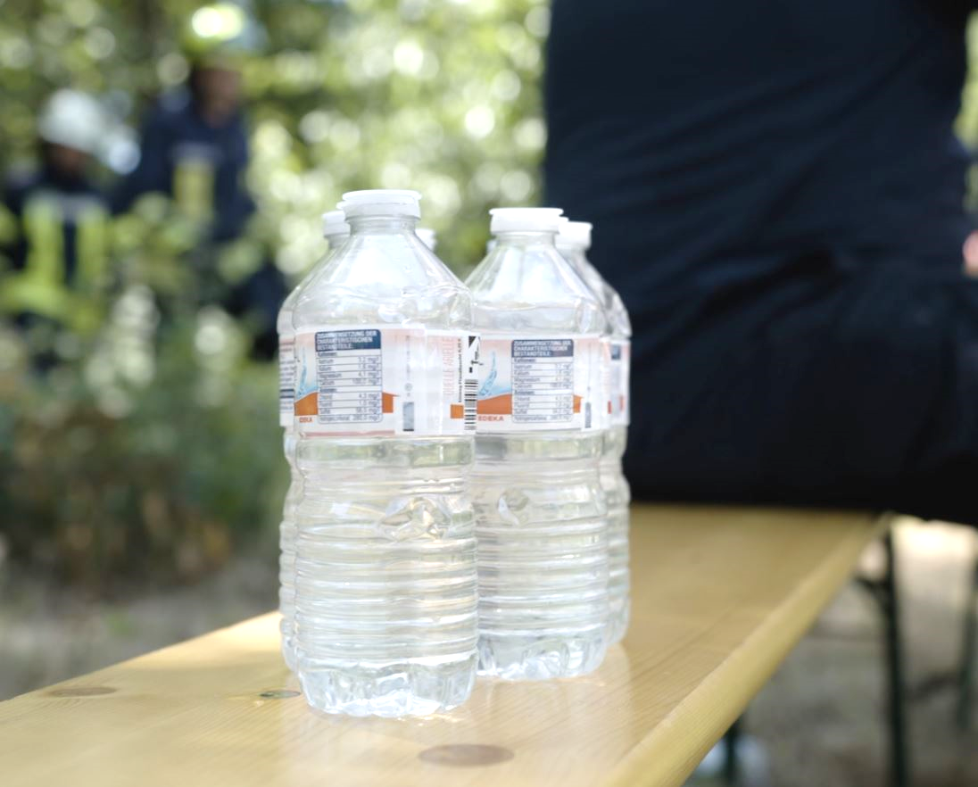
5. Vegetationsbrände
Hygienemöglichkeiten an den Pausenplätzen schaffen
an Schutz vor UV-Strahlung durch Sonnencreme und Kopfbedeckung (bspw. Sonnenhüte mit Nackenschutz) denken
kein langes Antreten, insbesondere nicht ungeschützt in der Sonne
ausreichend Getränke bereitstellen, um dem Flüssigkeitsverlust und daraus resultierenden Leistungseinbußen effektiv entgegenzuwirken (bei Einsätzen unter Atemschutz erhöht sich der Flüssigkeitsbedarf zusätzlich)
zwecks Kräftigung leicht verdauliches Essen unter hygienischen Bedingungen bereitstellen
18
06.10.2025

Slide 19
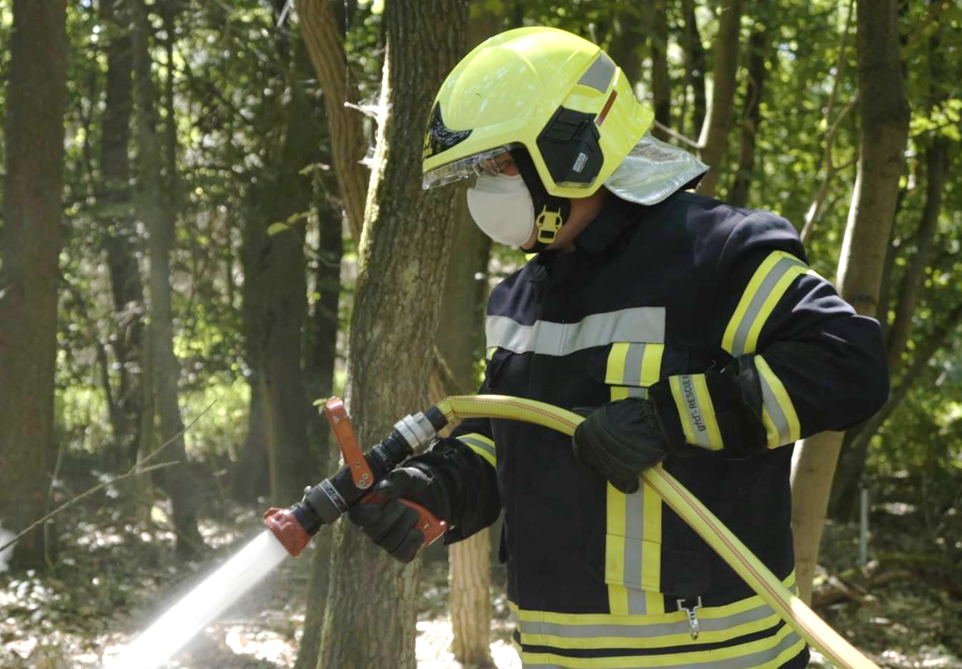
5. Vegetationsbrände
Bei längeren Einsätzen sollten neben der Flüssigkeit auch Kohlen-hydrate aufgenommen werden, damit der Blutzuckerspiegel möglichst konstant bleibt.
Wenn der Blutzuckerspiegel absinkt, lässt auch die körperliche und geistige Leistungsfähigkeit nach und die Gefahr von Unfällen und Fehlern am Einsatzort erhöht sich.
Durch kohlenhydratbetonte
Verpflegung (z. B. Bananen,
Äpfel und Müsliriegel) und
eine ausreichende Flüssigkeits-
zufuhr während des Einsatzes
kann die körperliche Leistungs-
fähigkeit länger aufrechterhalten
werden.
19
06.10.2025

Slide 20
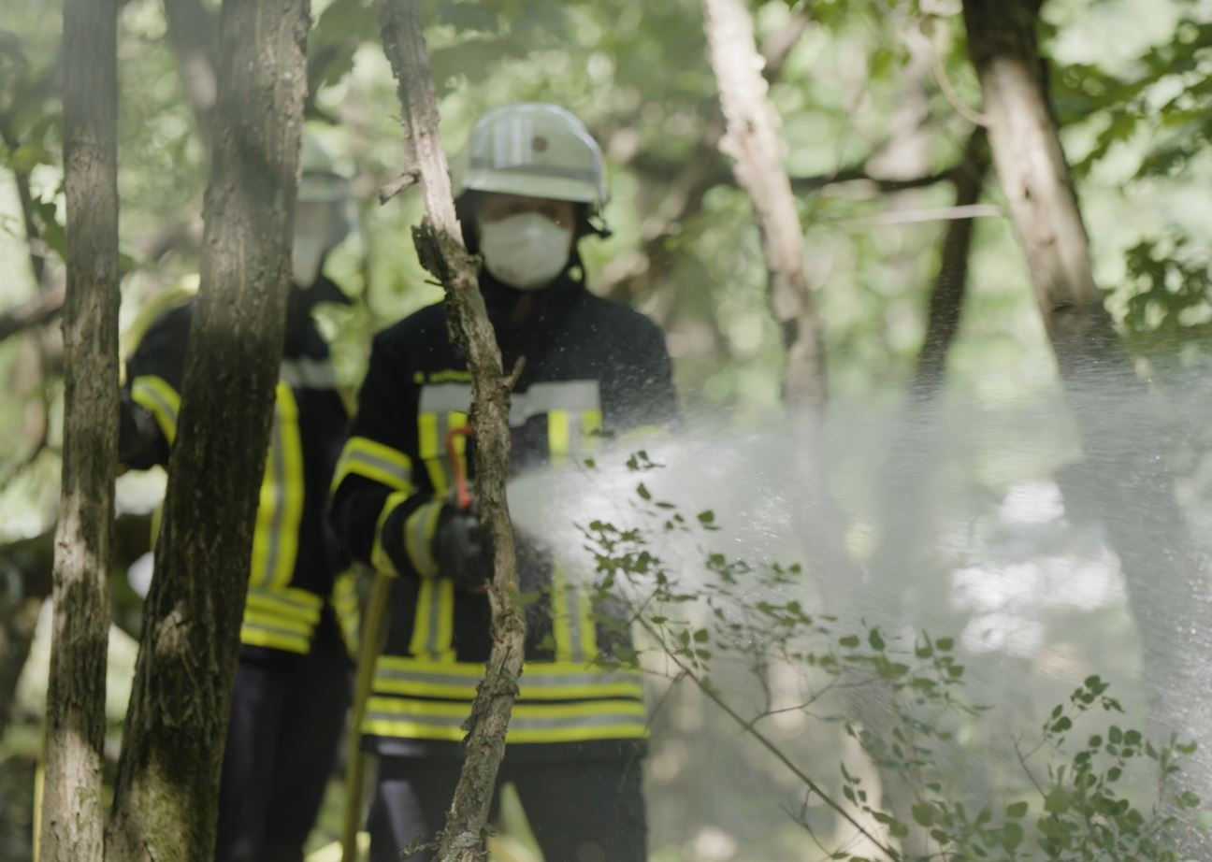
5. Vegetationsbrände
Vor dem Hintergrund der Gesundheits- gefahren bei Extremwettereinsätzen sollten unbedingt auch die Erste-Hilfe-Kenntnisse der Feuerwehrangehörigen regelmäßig aufgefrischt werden.
Im Feuerwehrdienst müssen zum Schutz vor Gefahren die persön-lichen Schutzausrüstungen (PSA) getragen werden.
Die zur Verfügung gestellten PSA sind zu benutzen.
Die persönlichen Schutzausrüstungen müssen individuell passen und dürfen sich in ihrer Kombination nicht negativ beeinflussen.
Welche spezielle PSA verwendet wird, bestimmt der Einsatzleiter anhand der im Einsatz vorherrschenden Gefahren.
Die Schutzkleidung ist so zu wählen, dass Gefährdungen durch Unter-kühlung, Überhitzung oder durch sonstige klimatische Verhältnisse ver-mieden werden.
20
06.10.2025

Slide 21
6. Tiere und Insekten
Bei der Rettung von Großtieren besteht das größte Gefährdungspotential im unvorhersehbaren Verhalten in Kombination mit dem hohen Gewicht und der Kraft der Tiere. Einsätze mit Tieren, vor allem mit Großtieren, sollten daher immer unter Begleitung eines Veterinärs stattfinden.
Sind Wildtiere betroffen, wie z. B. bei Füchsen, Wildschweinen oder Damwild, so geht die größte Gefahr vom Fluchttrieb und den damit einhergehenden unkontrollierten Bewegungen aus. Manche Wildtierart geht bei Gefahr in den Angriffsmodus über.
Zum Schutz der Einsatzkräfte und auch der Tiere sollten je nach Einsatz-lage, auch Tierärzte und -ärztinnen mit in die Tierrettung eingebunden werden.
21
06.10.2025

Slide 22
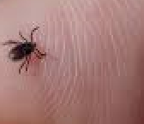
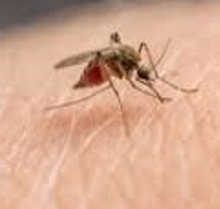
6. Tiere und Insekten
Zecken sind ganzjährig, aber vor allem in den warmen
Monaten aktiv. Sie lauern an Wegrändern, im Gras,
im Unterholz und an Pflanzen. Sie sind Überträger von
Krankheitserregern. Ein Zeckenbiss wird gefährlich,
wenn sie Erreger wie Borreliose oder FSME überträgt.
Symptome sind eine sich ausbreitende ringförmige
Rötung (Wanderröte) oder grippeähnliche Beschwerden
wie Fieber, Kopf- und Gliederschmerzen.
Mücken: In Hochwassergebieten entstehen u. a. auch durch erhöhte Luftfeuchtigkeit ideale Brutstätten für Mückenlarven, was zu einem explosionsartigen Anstieg von Mückenpopulationen und der Gefahr von Krankheitsübertragungen führt. Zum Schutz vor Mücken (Überschwemmungsmücken) empfiehlt sich das Tragen von hautbedeckender Kleidung und die Verwendung von Mückenschutzmitteln sowie die Vermeidung längerer Aufenthalte an stehenden Gewässern.
22
06.10.2025

Slide 23
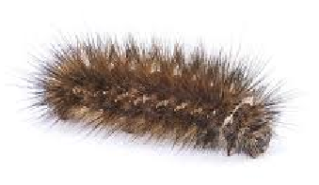
6. Tiere und Insekten
Eichen- und Kieferprozessionsspinner sind wärmeliebend, und bevorzugen Eichen- bzw. Kiefernwälder, aber auch Einzelbäume, z. B.
an Straßenrändern. Sie besitzen nesselartige Haare, welche allergischen Reaktionen und Hautausschläge auslösen können. Durch Einatmen der Haare kann es einerseits zu Reizungen an Mund und Nasenschleimhaut kommen, andererseits aber auch zu Bronchitis und Asthma. Begleitend können Schwindel, Fieber, Müdigkeit und Bindehautentzündung auftreten, in Einzelfallen neigen überempfindliche Personen sogar zu allergischen Schockreaktionen.
Grundsätzlich sollten Schutzmittel, die die Insekten oder Spinnentiere abwehren, ebenso wie einfache Medikamente gegen Insektenstiche und -bisse zur Verfügung stehen.
23
06.10.2025

Slide 24
7. Impfungen
Hepatitis A ist eine durch Infektion hervorgerufene Leberkrankheit, die u.a. über verunreinigtes Wasser, z. B. bei Überschwemmungen und Hoch-wasser oder durch Nahrungsmittel übertragen werden kann.
Hepatitis B ist ebenfalls eine von Viren hervorgerufene, schwere Er-krankung, die hauptsächlich durch Kontakt mit Blut und Körperflüssig-keiten übertragen werden kann.
Ein Infektionsrisiko ist besonders dann gegeben, wenn es zu Einsätzen in Überschwemmungsgebieten sowie zum Auspumpen fäkalienbelasteter Abwässer kommt. Als mögliche Ersthelfer oder Rettungsdienst besteht für die Mitglieder der Freiwilligen Feuerwehr ebenso die Gefahr der Erkrankung an Hepatitis B, da Einsatzkräfte mit verletzten Personen und folglich mit Blut, Blutbestandteilen oder Körperflüssigkeiten in Berührung kommen können.
Die Impfung ist die einzige Möglichkeit, sich vor Hepatitis A und Hepatitis B zu schützen.
24
06.10.2025

Slide 25

8. Weiterführende Informationen
FUK-CIRS (Critical Incident Reporting System)
→ Datenbank der FUK‘n zur Erfassung
kritischer Ereignisse / Situationen / Vorfälle
(Beinahe-Unfälle)
Mögliche Unfallgefahren im Feuerwehrdienst, u.a. auch zu gefährlichen Situationen während Hoch-wassereinsätzen, Unwetterereignissen und Vegetationsbränden sowie Beispiele für Beinahe-Unfälle im Feuerwehrdienst finden sich unter www.fuk-cirs.de.
25
06.10.2025

Slide 26
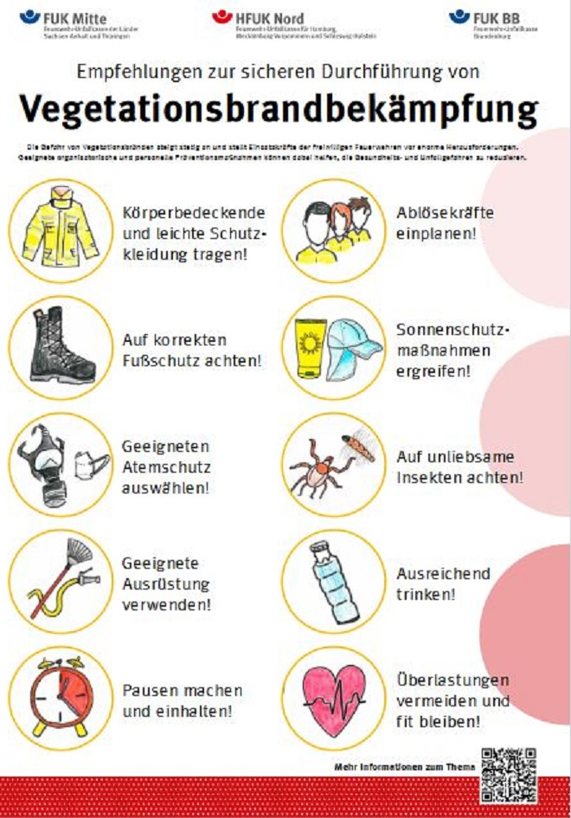
8. Weiterführende Informationen
Poster „Vegetationsbrandbekämpfung“
Es enthält
wichtige Empfehlungen zur sicheren Vegetationsbrandbekämpfung und
soll gleichzeitig dabei eine wertvolle Unterstützung sein um Gefahren zu minimieren und
die Einsatzsicherheit zu erhöhen.
26
06.10.2025

Slide 27
9. Zusammenfassung
Extremwetterlagen stellen in Zeiten des Klimawandels eine zunehmende Herausforderung dar. Vor den damit verbundenen Unfallgefahren während der Einsätze gilt es sich daher zu schützen.
Die extremen Wetterphänomene sind für Feuerwehrangehörige eine Herausforderung geworden und haben unmittelbare Auswirkungen auf die Sicherheit und die Gesundheit der Einsatzkräfte.
Da sich die Feuerwehren und deren Einsatzkräfte mit diesen besonderen Herausforderungen auseinandersetzen müssen, erfordert es gegebenen-falls neue fachliche, technische und taktische Überlegungen und Vorbe- reitungen sowie entsprechend angepasste Maßnahmen.
Mancherorts finden bereits Umdenkprozesse und an das Einsatzge-schehen angepasste Vorkehrungen im Sinne des Brandschutzes statt.
27
06.10.2025

Slide 28
Vielen Dank
für Ihre Aufmerksamkeit.

